Slide 1
Ccommuniceren en verwijzingen

Slide 2
Welkom
nieuw jaar en weer een nieuwe bijeenkomst
doelstelling dit jaar - 2020
“communicatie middelen en
manier van verwijzen naar elkaar”
Notes:
Iedereen welkom heten
Enorm leuk dat er zoveel mensen zich aangemeld hebben.
Dat geeft aan dat zorgplein wel leeft
Maar toch ook weer niet
Want wat weten we van elkaar
Zorgpaden zijn gemaakt maar gebruiken we die ook
Daar gaan we vanavond aan werken
We hebben jullie ook welkom geheten met een klein presentje
Een presentje met een doel
Een puzzel omdat we denken dat het behouden en zinvol maken van Zorgplein een hele puzzel is.
Maar daar gaan we vanavond een eerste aanzet toe geven om te kijken wat we nu en in de toekomst zinvol met zorgplein om kunnen gaan en er allen ons voordeel mee kunnen gaan doen.
Het is leuk om te zien wat er gebeurd als je elke discipline de opdracht geeft om “kerntaken te benoemen. Dan komen er grappige dingen uit. Maar ik denk ndat niemand echt de elevator pitch overleeft. De ene is te lang, de andere te vaag wat daardoor bij leke discipline kan passen en de andere te moeilijke termen die de andere mogelijk niet kent. Daar gaan we dus zo mee aan de slag.
Lisette en ik hopen voor jullie een leuk programma in elkaar gezet te hebben. Maar dat horen we van jullie op het eind graag terug of dat ook zo was.

Slide 3
Programma
17.30 – 17.50 uur Inloop en soep en broodjes
17.50 – 18.00 uur Introductie en agenda
18.00 - 18.30 uur Presentatie Schakelteam Almere
18.35 – 18.55 uur Presentatie Fysiotherapie Haven
18.55 - 19.00 uur Kort woordje Miranda Bakker
19.00 – 19.30 uur Discussie – Napraten
hoe communiceren we met
elkaar op een veilige en effieciente
manier
Notes:
Dit even kort benoemen.

Slide 4
Zorgplein Almere Haven 2020
Zorgplein consolideren
Welke communicatie systemen gebruikt een ieder
Kunnen we tot 1 systeem komen?
Hoe ziet het onderlinge web eruit
En hoe werken we het beste samen
Notes:
Dit even kort benoemen.

Slide 5
Voorstellen Schakelteam Almere

Slide 6
Presentatie Fysiotherapie Haven

Slide 7
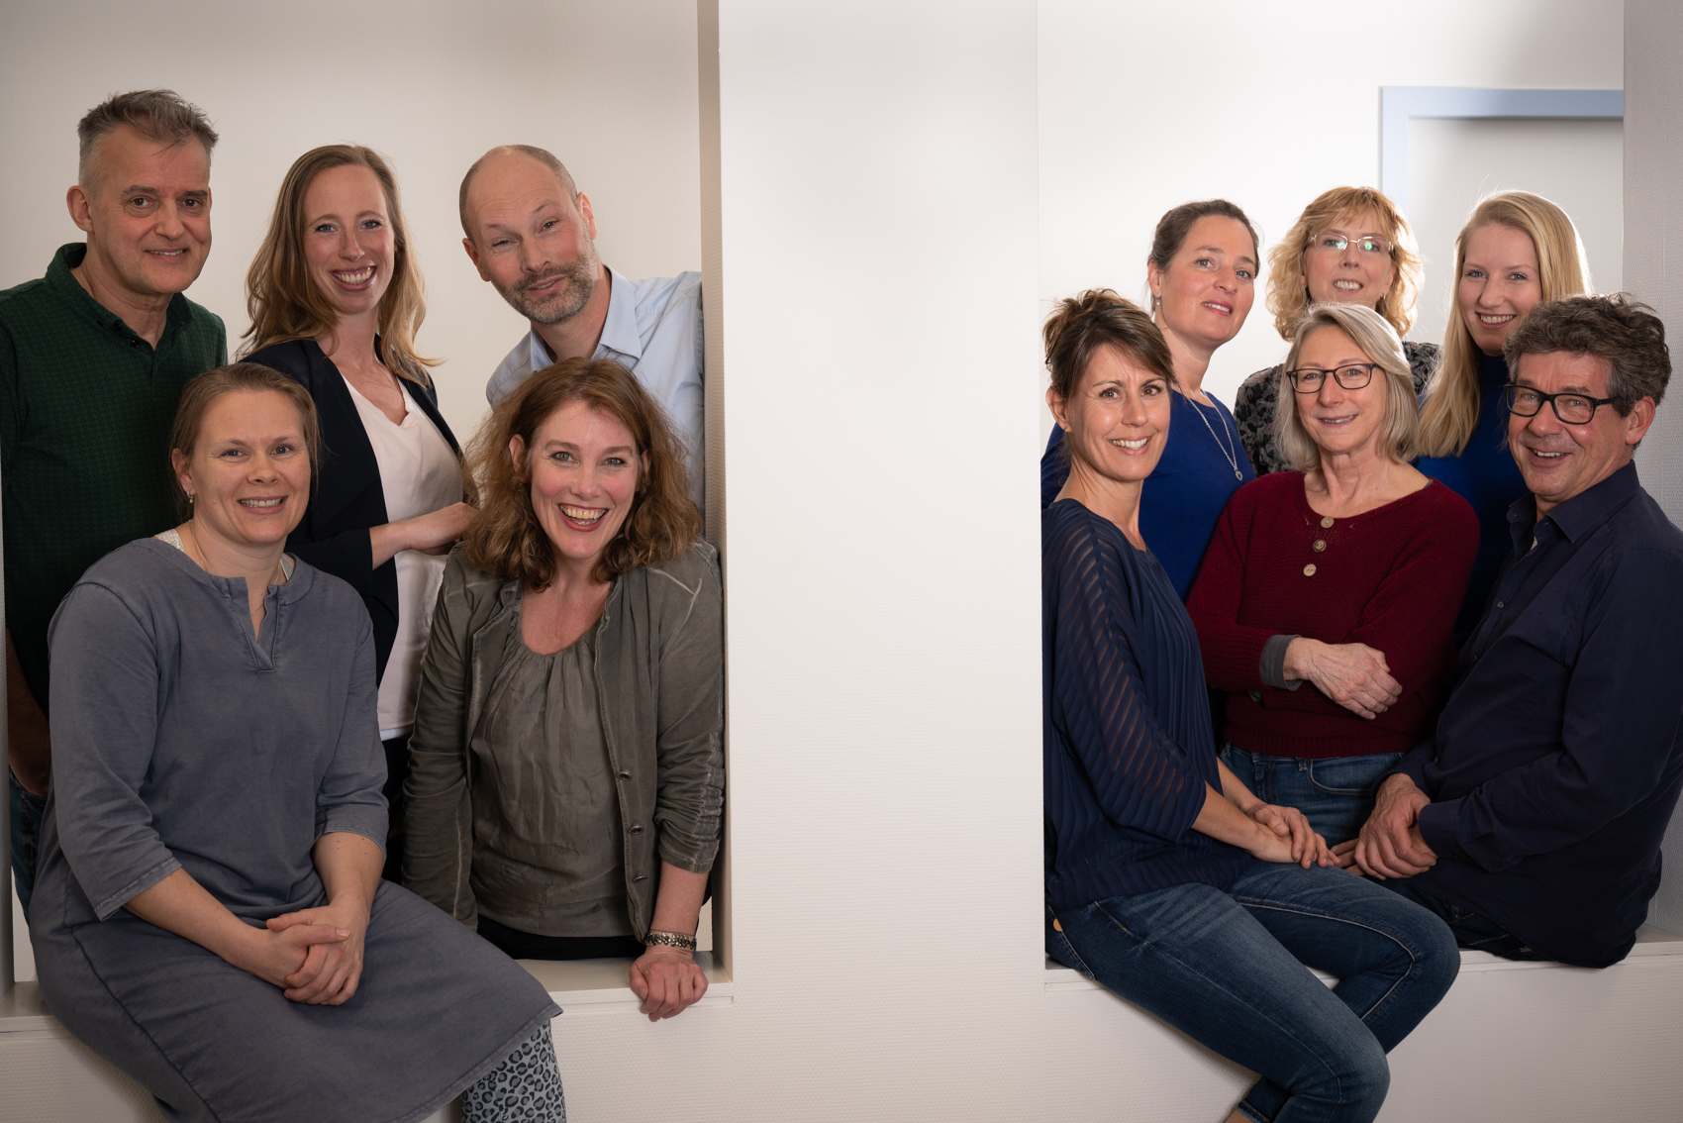

Slide 8
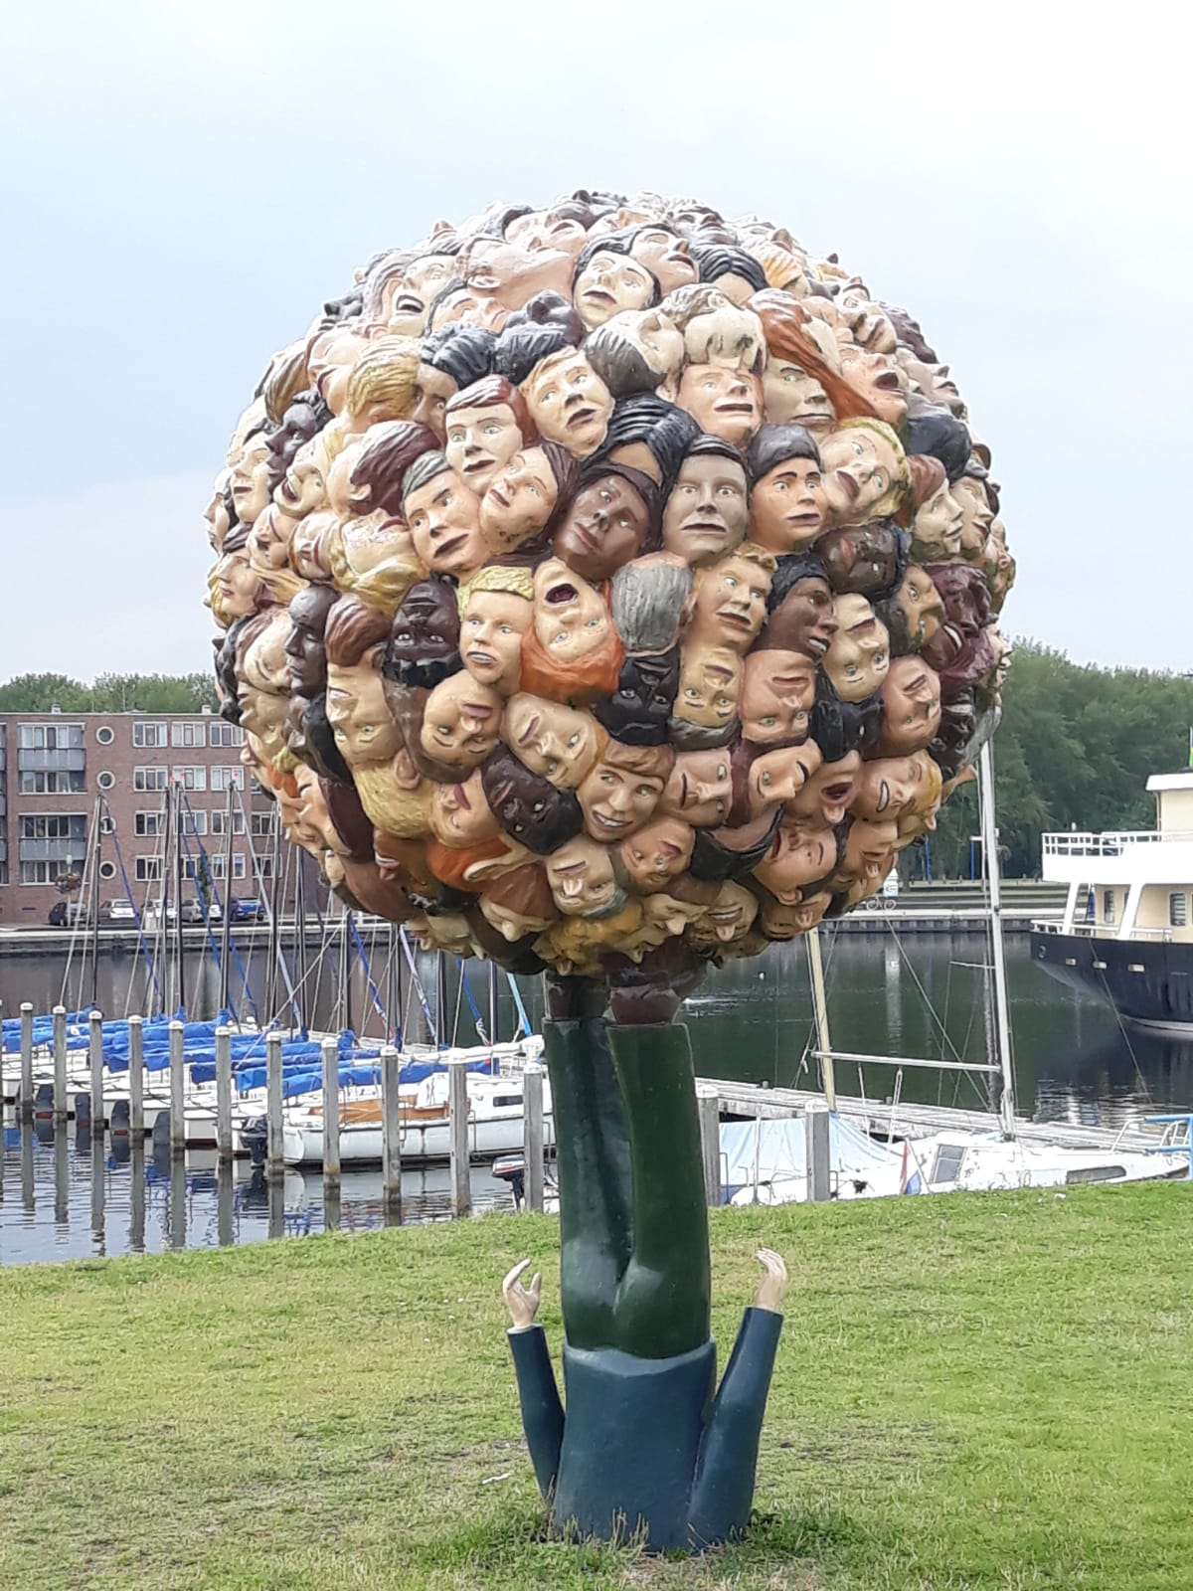
Voorheen fysio de Haak
Op twee locaties
DTF versus Verwijzing
Pluspraktijk
Team: 10 medewerkers en 1 secretaresse
Even voorstellen

Slide 9
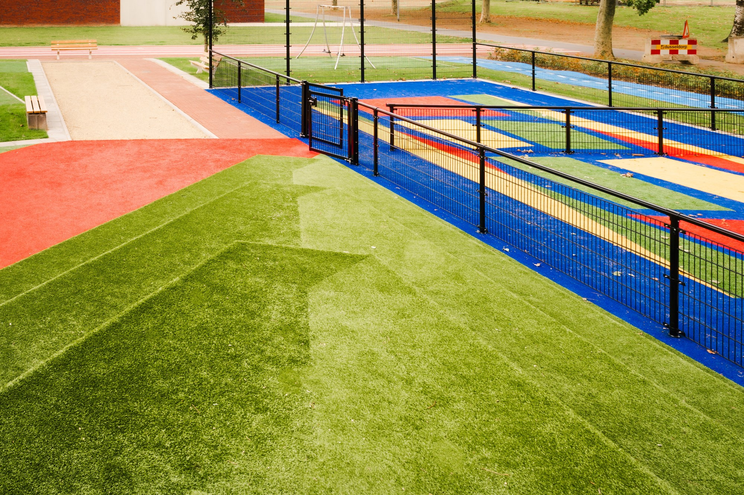
Visie
Fysiotherapie zien wij als een vorm van hulpverlening waarbij bewegen en “bewogen worden” centraal staat.
Ieder mens is in principe in staat te herstellen van pijn of een beperking of kan zich aanpassen aan een veranderde situatie.
Wat zijn eventuele belemmeringen waardoor dit niet of onvoldoende plaatsvindt?
De patiënt heeft een belangrijke actieve rol op weg naar herstel of aanpassing.
Voorwaarde is dat de patiënt zich begrepen en gehoord voelt en dat er sprake is van wederzijds vertrouwen en respect.

Slide 10
Vandaar ons motto: Fysiotherapie Almere Haven “beweegt mensen”

Slide 11
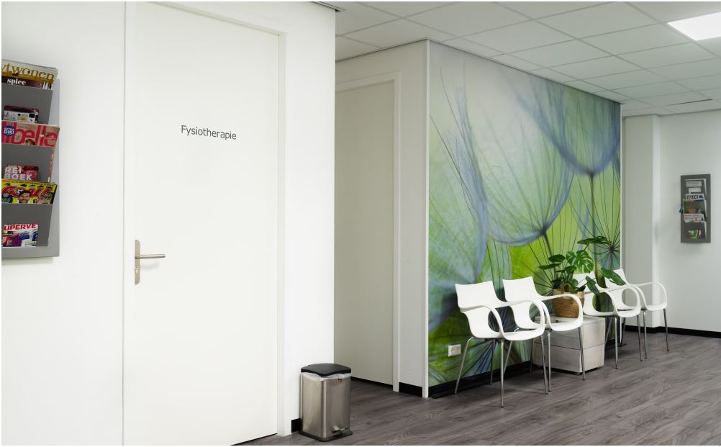
Wij staan voor
Professionaliteit
Maatwerk
Persoonlijke benadering
Betrokkenheid

Slide 12
Arnoud Wouda
Marja Kloosterboer
Tjakien De Witt
Marion Hantelmann
Jeroen den Uijl
Geert Strik
Joke Root
Team Fysiotherapie
Almere Haven
Roos Dirkse
Saskia Ouwendijk
Gerda de Vries

Slide 13
Specialisaties en netwerken Fysiotherapie Almere Haven
Bekkenfysiotherapie
Dry Needling
Geriatrie fysiotherapie
Handtherapie
Kinderbekkenfysiotherapie
Manuele therapie
McKenzie methode
Mulligantherapie
Psychosomatische fysiotherapie
4 x T Methode
Claudicationet
Handenteam Flevoland
Schoudernetwerk
Solknet
Tensnetwerk
Zorgplein Almere

Slide 14
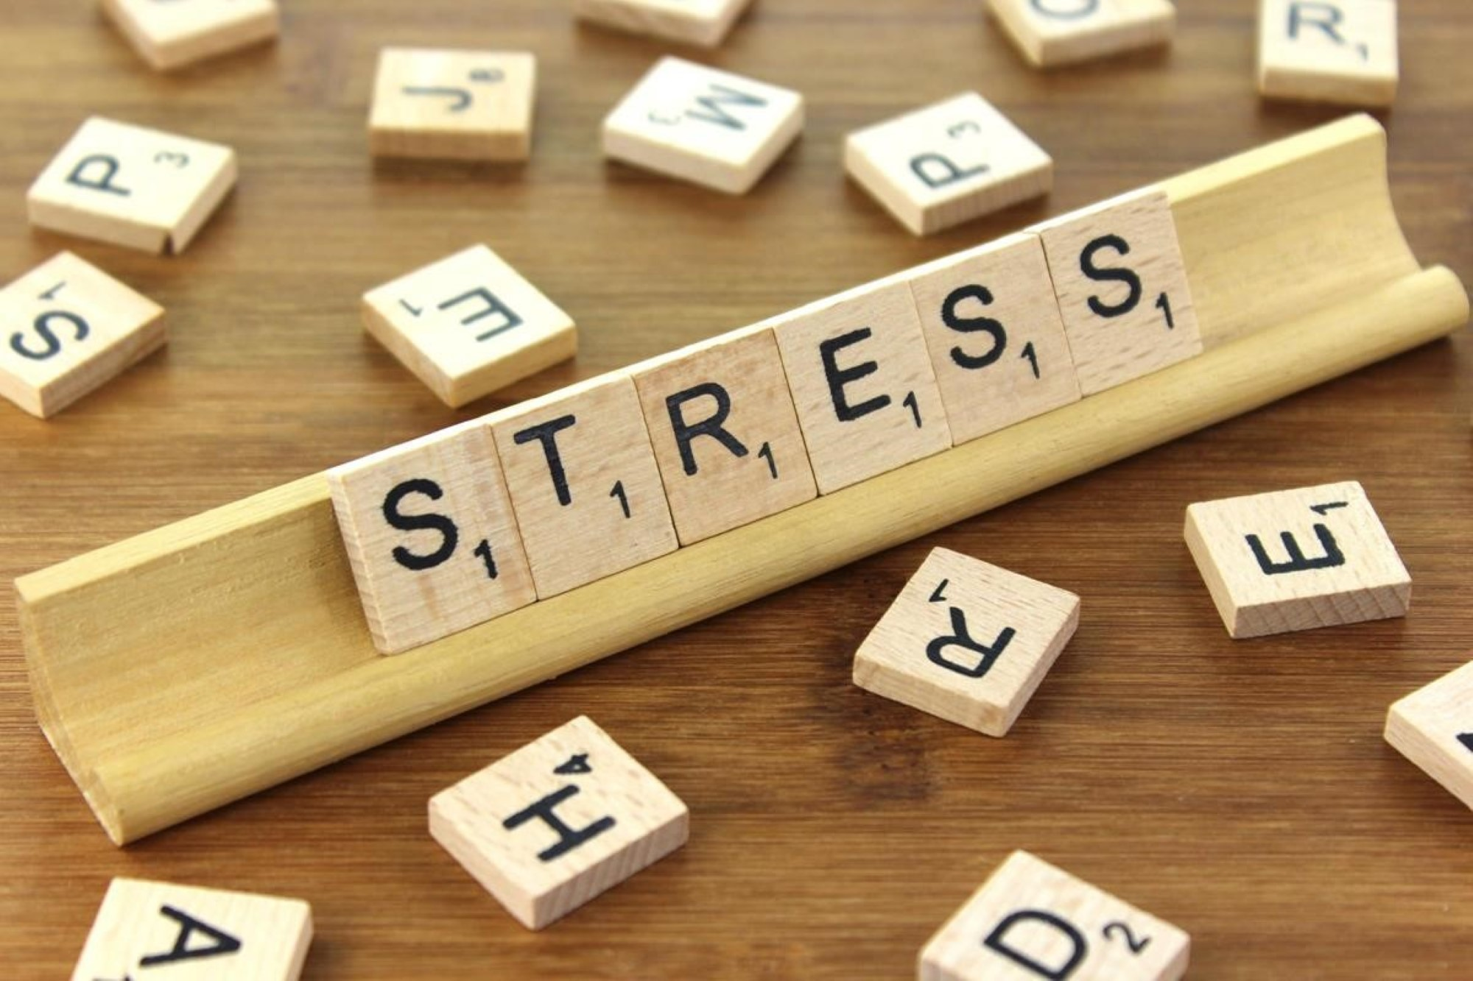
Cursussen
Pilates
Slaap lekker
Stress te lijf
Valpreventie

Slide 15
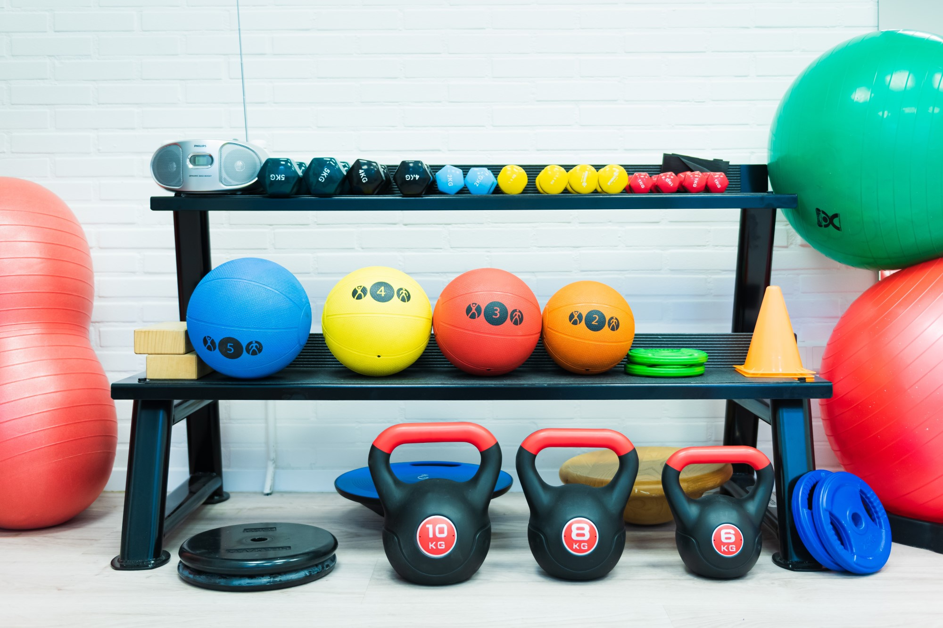
Samen trainen
Diabetes type 2
Claudicatio Intermittens (etalage benen)
Beweegprogramma COPD
Beweegprogramma coronaire hartziekten

Slide 17
Samenwerken
(Terug-)rapportages
Overleg (telefonisch/fysiek)
Gezamenlijk consult?
Presentatie inhoudelijk onderwerp of casuïstiek?
Gezamenlijke innovaties?

Slide 18
www.fysioalmerehaven.nl

Slide 19
Verbeter punten
Meteen na de bijeenkomst de actiepunten mailen
Gezamelijk portaal creëren
Voor plaatsen agenda en notulen
Ook plaatsen van een jaaragenda
Elke bijeenkomst een lezing van een deelnemer

